Slide 1
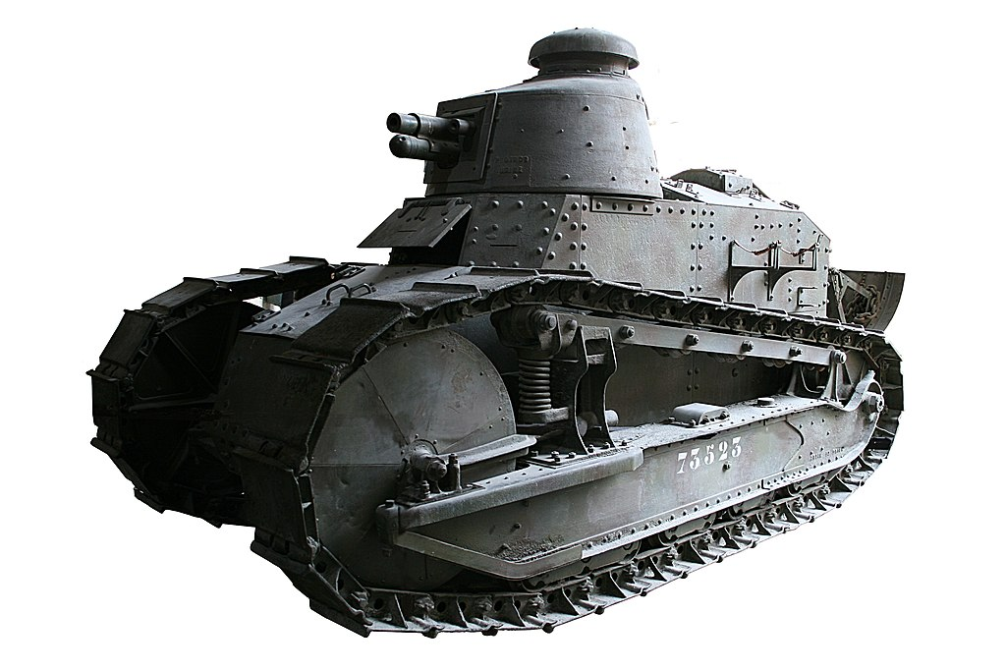
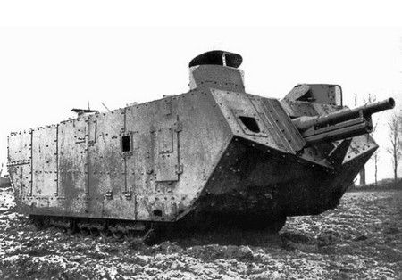
LOUIS DEMARQUET ET RAFAEL PATTE
3e Archimède
17 mai 2022-2023

Slide 2
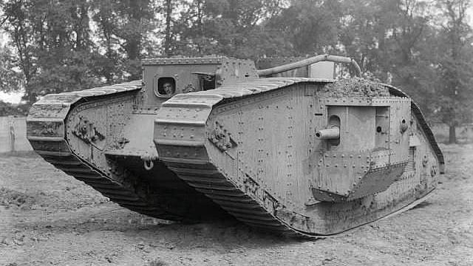
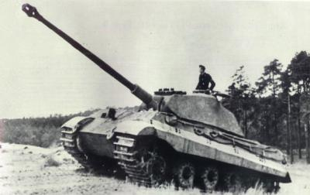
Comment les chars ont évoluer entre la 1ere et la 2nd guerre mondial ?
Mark 1
Tiger 2

Slide 3
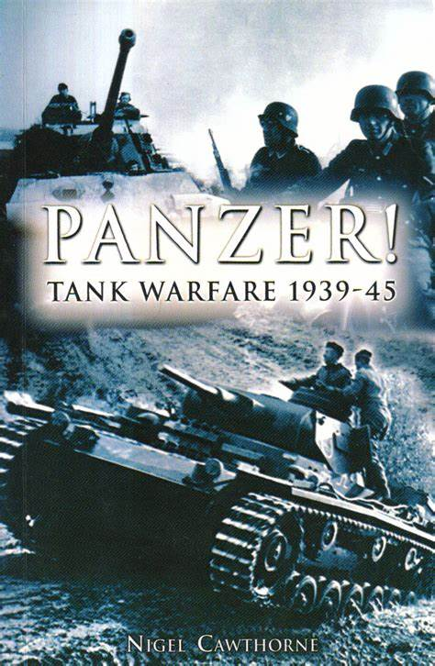
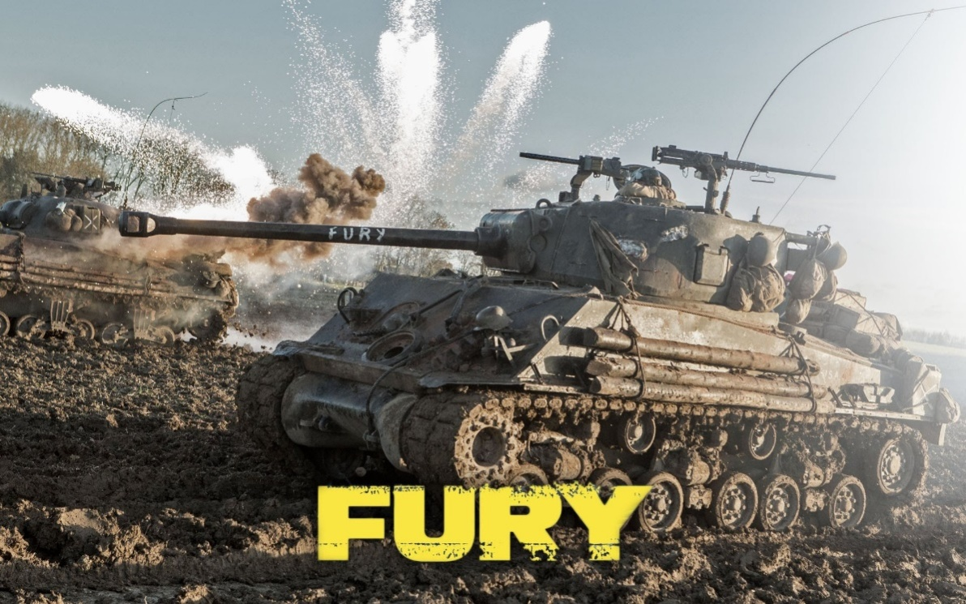
Photo légendé
M4 SHERMAN
PANZER

Slide 4
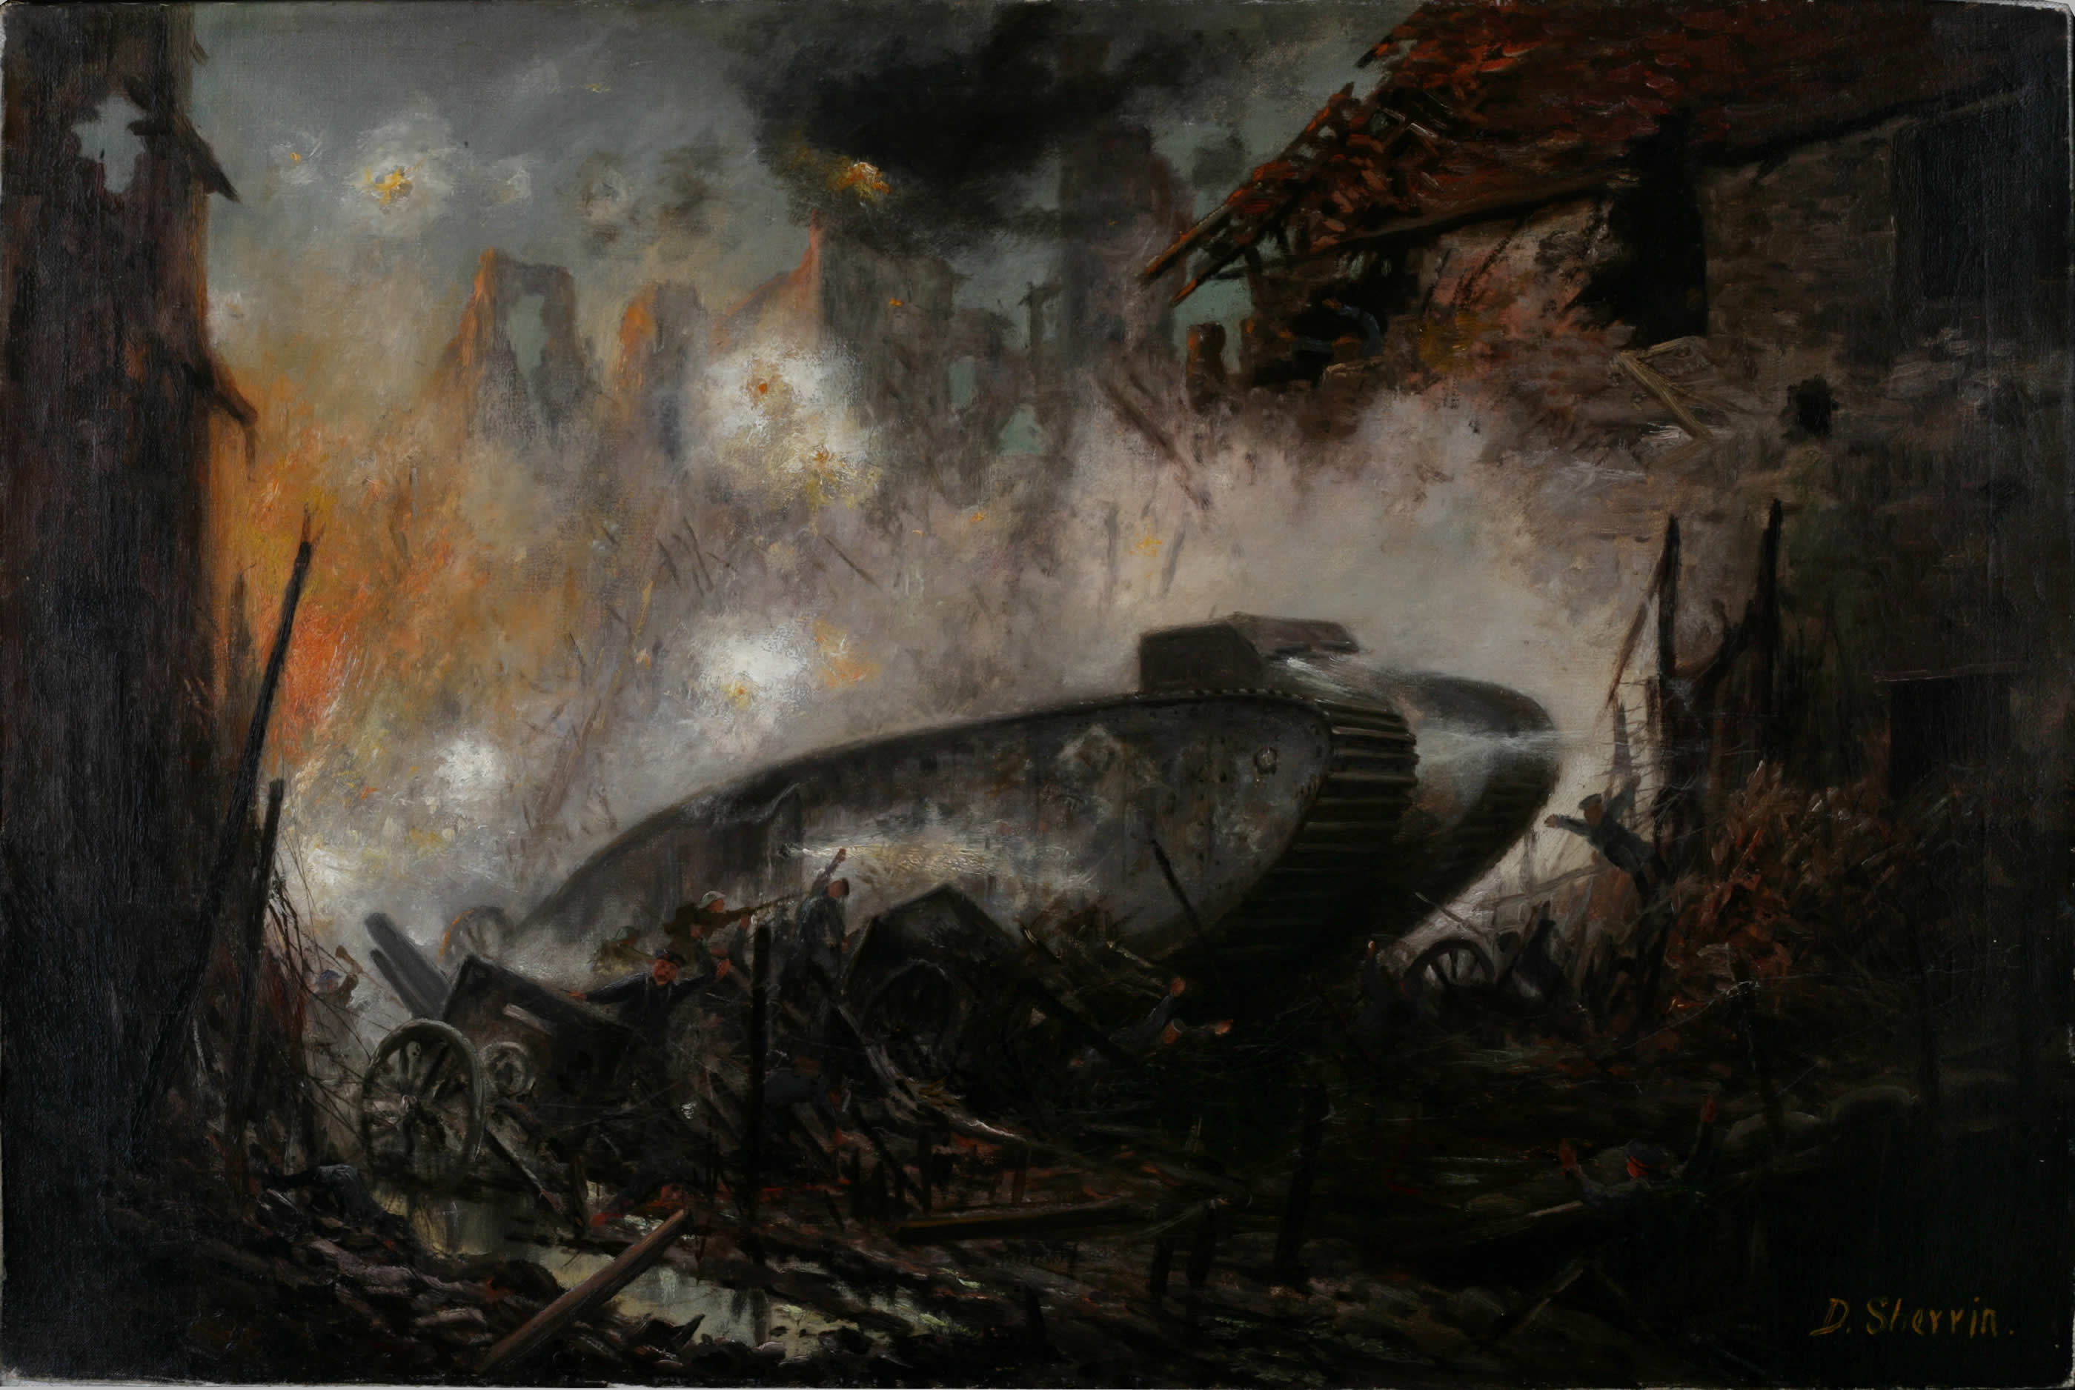
PRESENTATION D’UNE ŒUVRE
Char britannique à l'oeuvre (British Tank in Action)
Peinture par Daniel Sherrin
Collection d'art militaire Beaver brook

Slide 5
AFFICHE DU QR CODE

Slide 6
Source d'information
W W W . B I N G . C O M / I M A G E S / S E A R C H ?
V I E W = D E T A I L V 2 & C C I D = O A B R H J N 0 & I D = 5 5 6 6 0 9 F 2 D A 9 E 1 C 2 2 3 6 4 2 7 0 2 1 7 8 7 2 2 1 2 0 A 9 D 7 D 9 E C & T H I D = O I P . O A B R H J N 0 D Q D Q U M L 0 W X Z D Q A A A A & M E D I A U R L = H T T P S % 3 A % 2 F % 2 F I M A G E S . R E N A U D - B R A Y . C O M % 2 F I M A G E S % 2 F P G % 2 F 2 0 9 2 % 2 F 2 0 9 2 6 8 4 - G F . J P G % 3 F 4 0 4 % 3 D 4 0 4 R B . G I F & C D N U R L = H T T P S W W W . Y O U T U B E . C O M / W A T C H ? V = G Y I Y J 7 O X I C 4 W W W . B I N G . C O M / S E A R C H ?
Q = C H A R S + S H E R M A N + D A T E & Q S = N & F O R M = Q B R E & S P = - 1 & G H C = 1 & L Q = 0 & P Q = C H A R S + S H E R M A N + D A T E & S

